Slide 1
Національний університет біоресурсів і природокористування України
Економічний факультет кафедра фінансів
СТУДЕНТСЬКИЙ НАУКОВИЙ ГУРТОК
«ФІНАНСИСТ»
Звіт за 2020-2021 н. р.

Slide 2
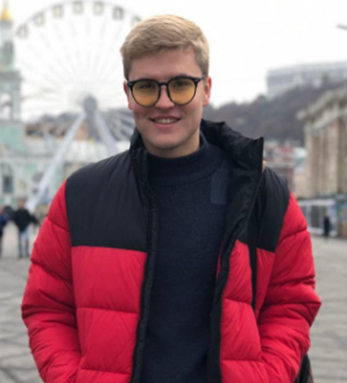
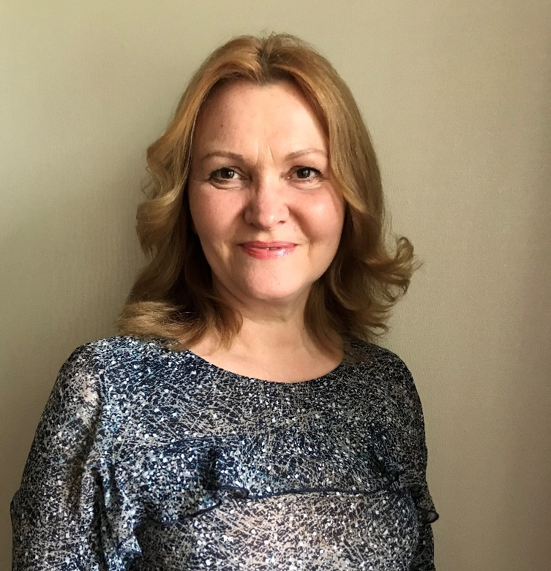
Про гурток
Студентський науковий гурток кафедри фінансів «Фінансист» розпочав свою діяльність у вересні 2018 року.
Діяльність наукового гуртка спрямована на розвиток творчих здібностей студентів з метою набуття ними фахових (професійних), особистісних компетенцій, а також досвіду одержання знань та умінь через дослідження.
Метою гуртка є створення сприятливих умов для підготовки студентської молоді до самостійної творчої, навчальної та наукової роботи.
Серкетар гуртка:
Андрій Волков
Керівник гуртка: Мрачковська Надія Костянтинівна
кандидат економічних наук, доцент кафедри фінансів

Slide 3
Що мають можливість робити студенти, які відвідують гурток?
1
ознайомитися з принципами, методами, інструментарієм наукової та дослідницької роботи;
приймати участь в науковому житті НУБіП (написання статей, тез доповідей, наукових робіт), що публікуються в різних наукових виданнях;
2
3
розвивати свої творчі здібності, виступаючи на наукових семінарах та конференціях;
брати участь у проведенні «круглих столів», дебатів, де обговорюються актуальні проблеми розвитку фінансових відносин;
4
5
застосовувати набутий досвід дослідницької роботи в процесі навчання.

Slide 4
Наша емблема:
Наш девіз:
«Ти можеш лягти спати зараз, і тобі насняться твої мрії. А можеш сісти – навчатися і працювати для їх реалізації»

Slide 5
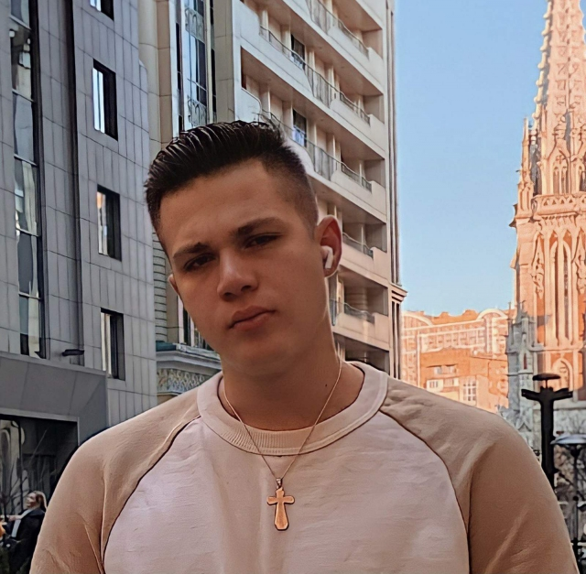
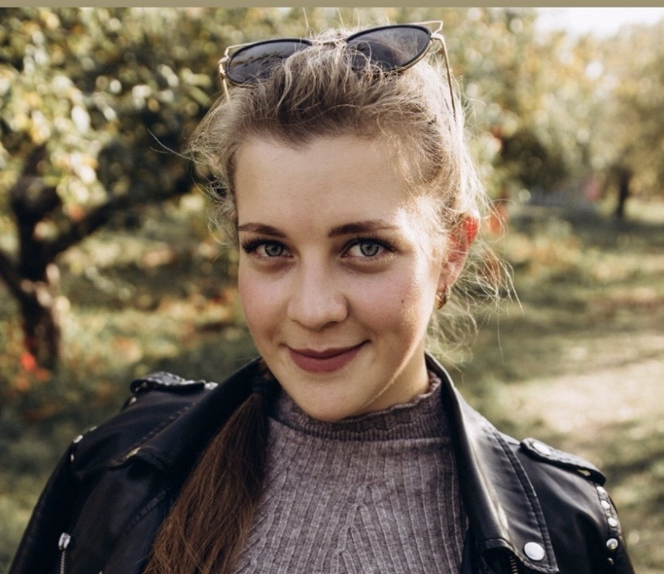
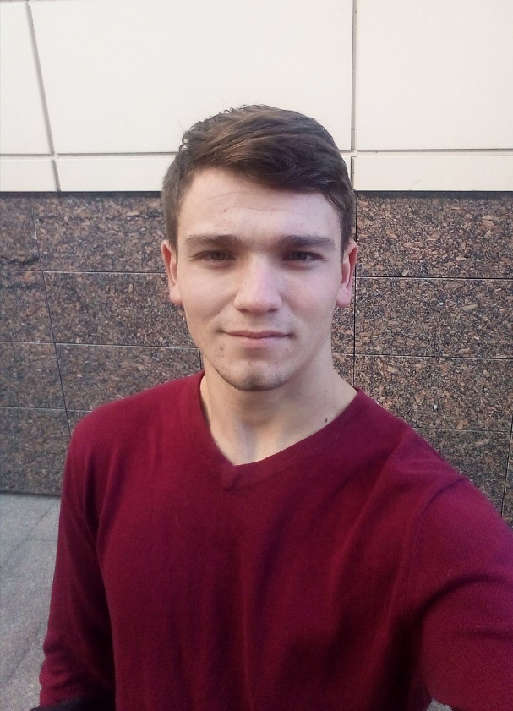
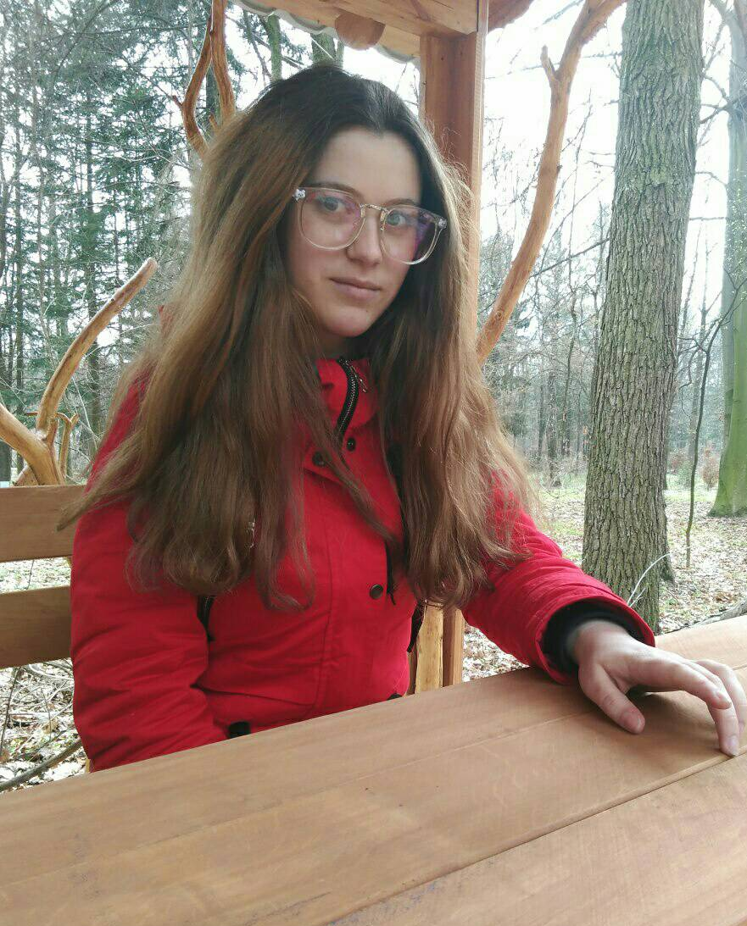
Члени гуртка
Бородін Андрій,
1 курс, 8 група
Веремій
Яна,
магістр
Горобець Вадим,
4 курс 3 група
Максюта Катерина,
магістр

Slide 6
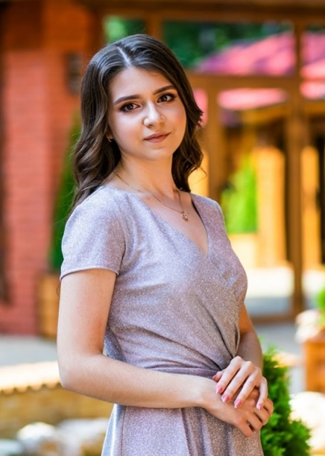
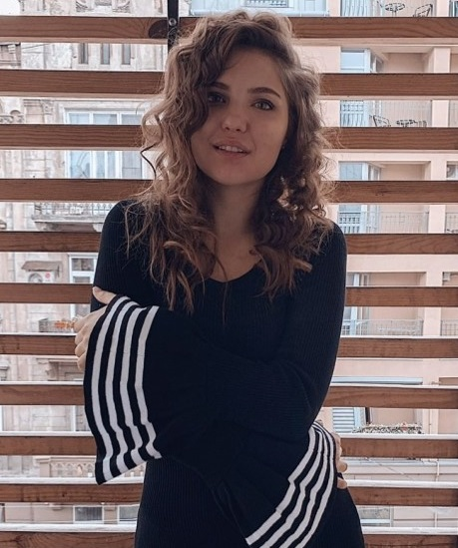
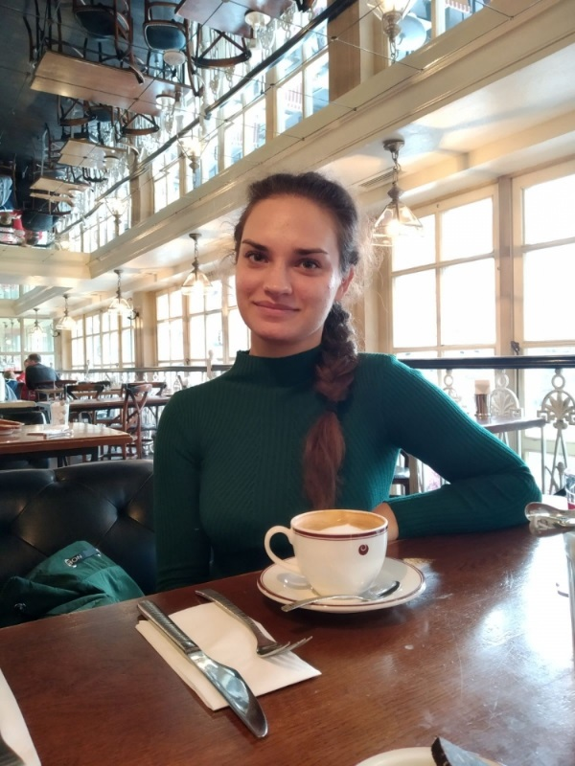
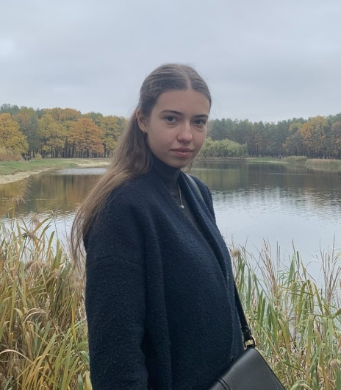
Члени гуртка
Мельник
Тетяна,
1 курс, 8 група
Ворона
Ангеліна,
4 курс 4 група
Бондар Діана, 3 курс 5 група
Колбасинська Вікторія,
2 курс 1 група

Slide 7
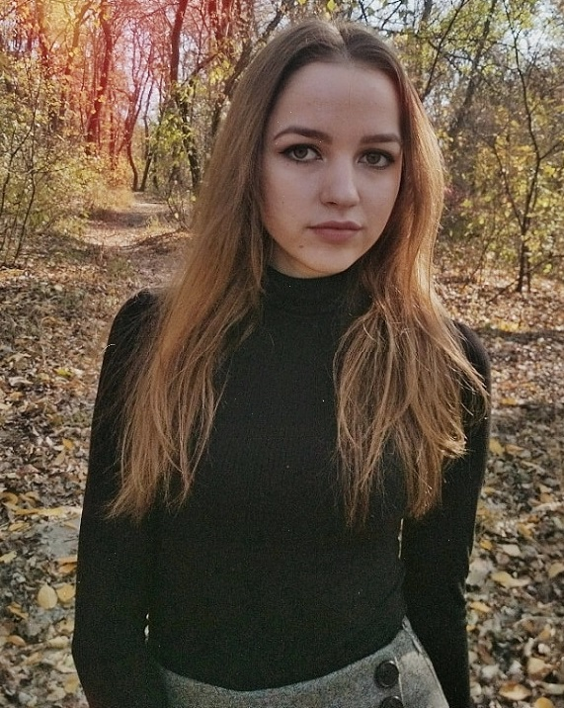
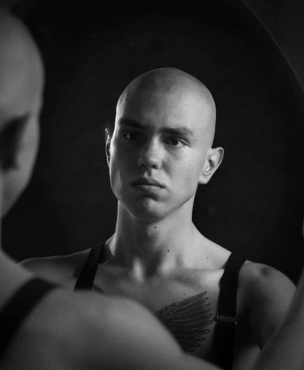
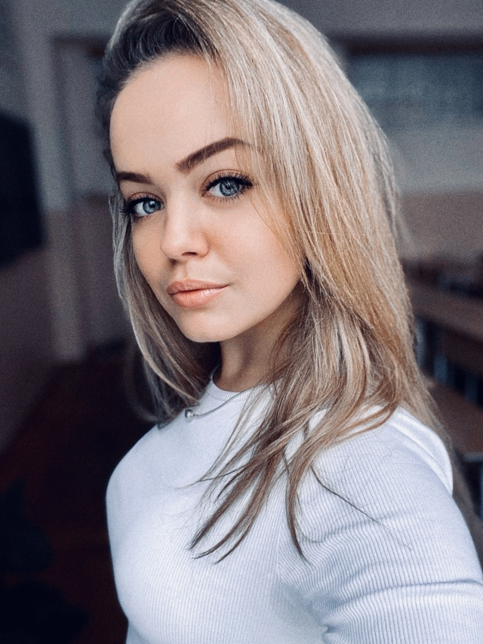
Члени гуртка
Кульпач Христина,
3 курс 5 група
Палян Юрій,
4 курс 4 група
Тимошенко Наталія,
4 курс 4 група

Slide 8
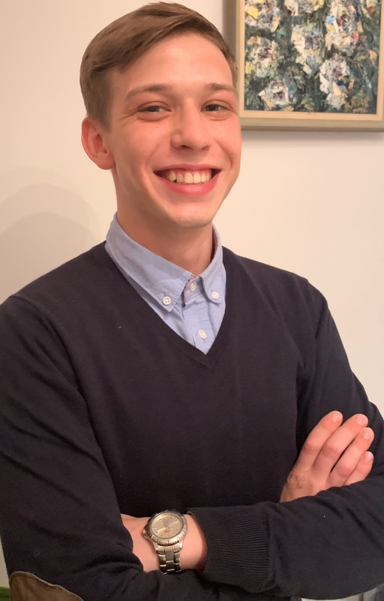
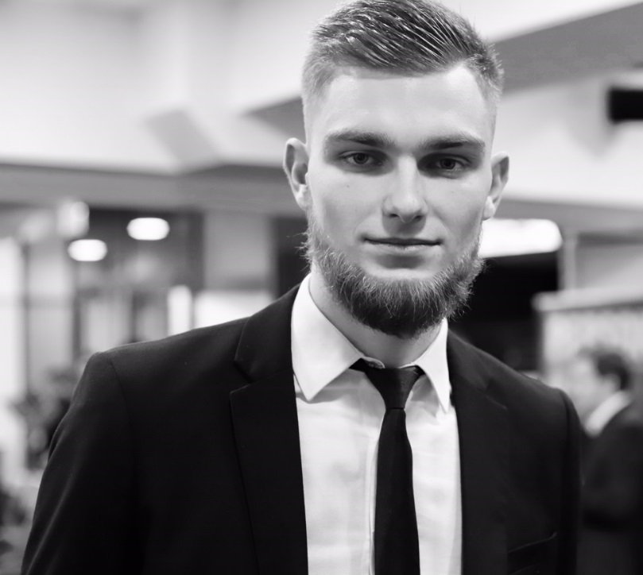
Члени гуртка
Кармазін Данило,
3 курс 5 група
Пижук Руслан,
магістр

Slide 9
ЗАСІДАННЯ, КОНФЕРЕНЦІЇ, ОЛІМПІАДИ, БРЕЙН-РИНГИ

Slide 10
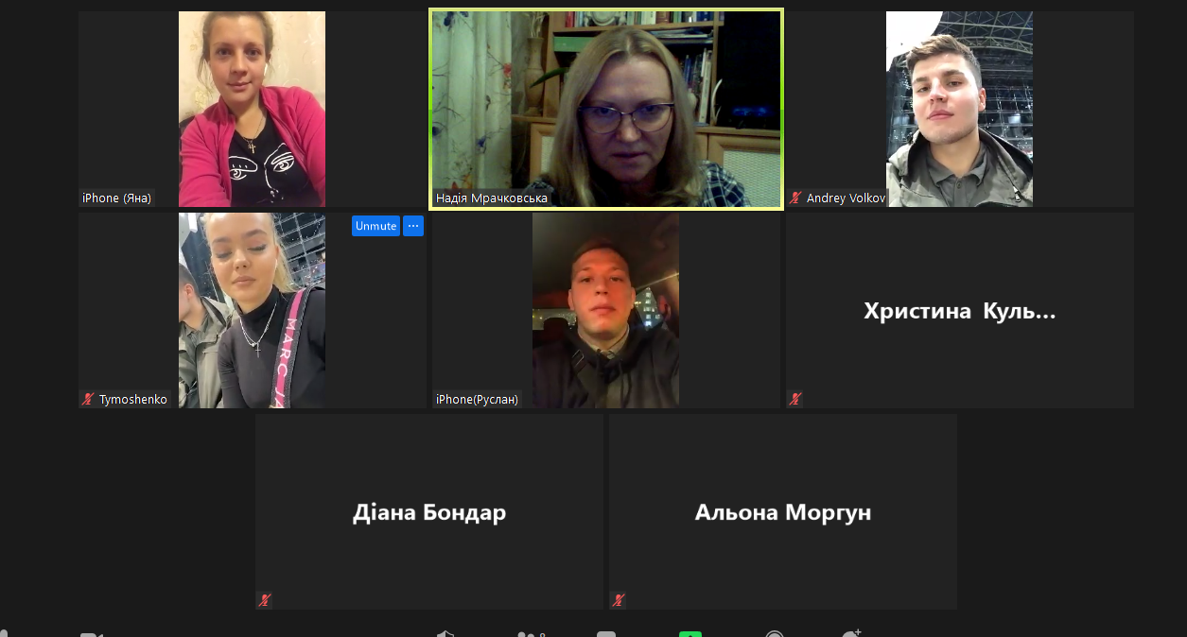
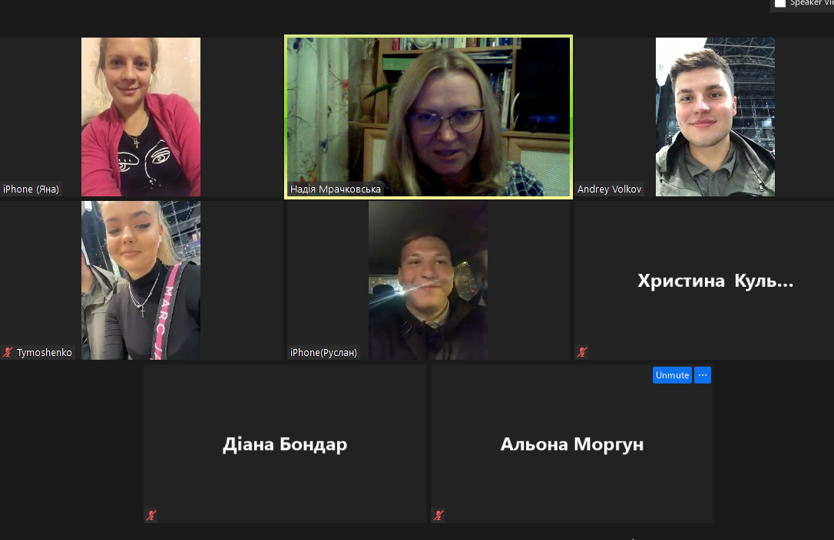
27.09.2020 р. було проведено онлайн засідання гуртка «Фінансист»

Slide 11
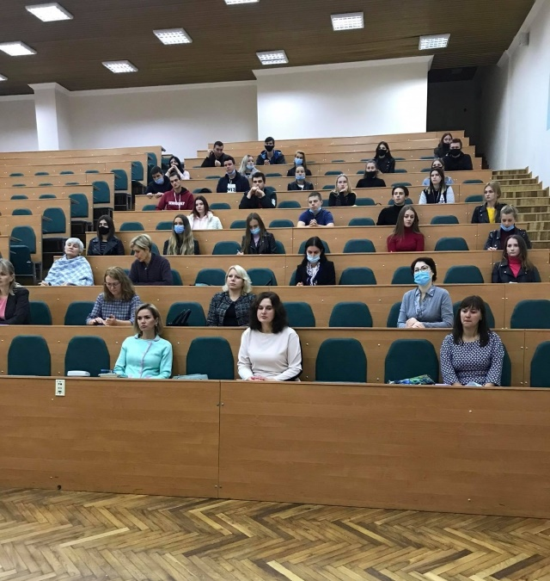
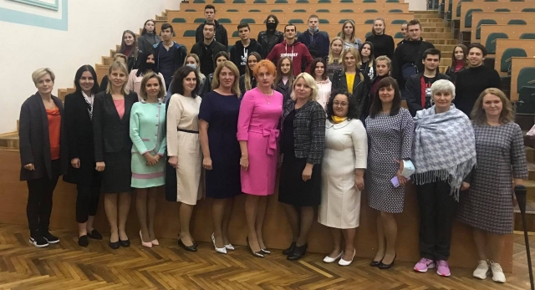
6 жовтня 2020 року – участь у IV Науково-практичному семінарі «Професійні компетентності фінансиста в умовах сучасних викликів»

Slide 12
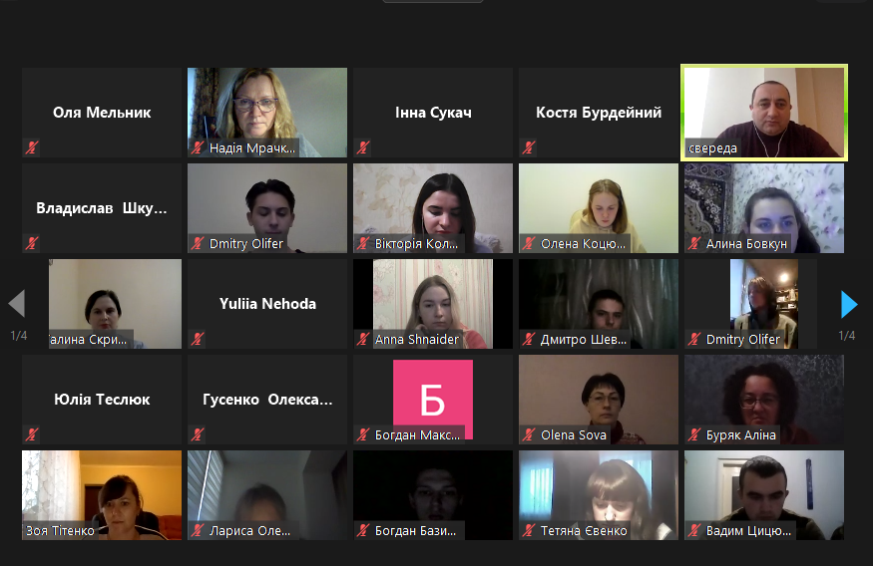
3 грудня 2020 року гуртківці прослухали онлайн лекцію на тему «Філософія фінансів», на якій спікером був Зіновій Іванович Свереда – доктор соціальної економіки, експерт з основ соціального підприємництва та кооперації.

Slide 13
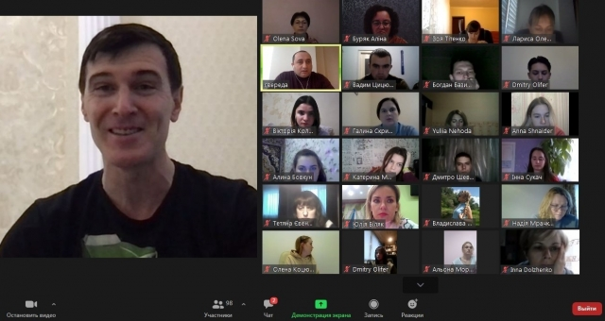
4 грудня 2020 року прослухали он-лайн лекцію з «Філософії фінансів» стала лекція успішного вітчизняного підприємця Раджа Деліка (Raj Delik) на тему: «Криптовалюти: сучасні можливості та перспективи».

Slide 14
7 грудня 2020 року відбулося цікаве спілкування з випускником економічного факультету 2015 року Юрієм Жаткін, який нині працює в штаб квартирі Ради Європи (Страcбург, Франція).
-

Slide 15
-
10 грудня гуртківці долучилися до лекції Др. Андреас Квірінг, Академії Андреаса Гермеса (AHA) (Німеччина) на тему «Розвиток аграрного підприємництва у контексті аграполітичних викликів».

Slide 16
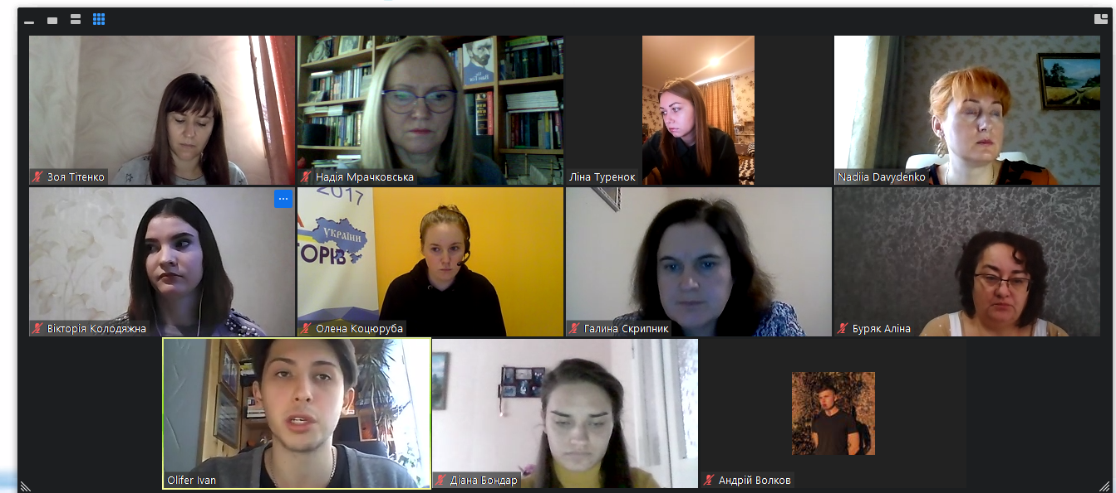
5 січня 2021 року гуртківці представили три наукові роботи та взяли участь у I-етапі Конкурсу наукових робіт спеціальності «Фінанси, банківська справа i страхування»

Slide 17
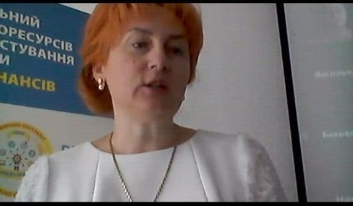
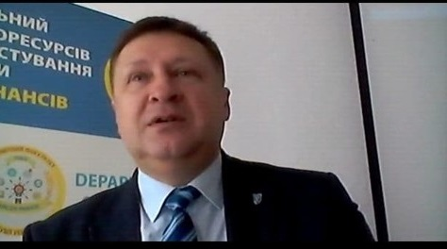
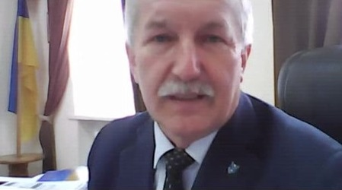
ІІІ Міжнародна науково-парктична конференція молодих вчених 18/03/2021

Slide 18
15 квітня 2021 ІІ Всеукраїнськf студентськf науково-практичнf інтернет-конференцію «Теорія і практика облікового, аналітичного та правового забезпечення управління підприємствами аграрного сектору в умовах сучасних викликів», присвячену 70-річчю економічного факультету Національного університету біоресурсів і природокористування України.

Slide 19
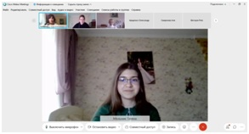
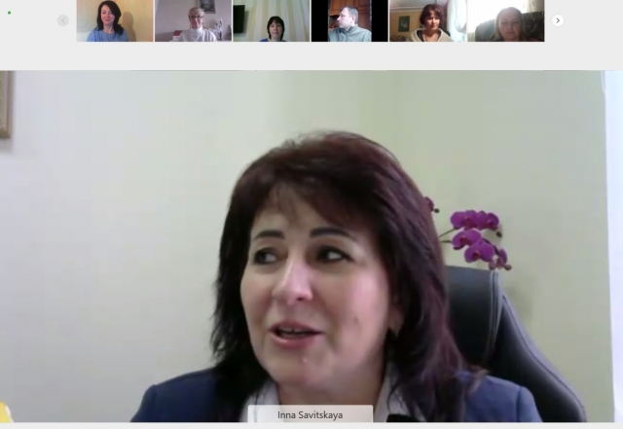
Всеукраїнський науково-методичний онлайн-семінар «У полоні спогадів: Україна у пошуках власної ідентичності» в рамках Всеукраїнських Сковородинських навчань «Пізнай себе». 23. квітня 2021року

Slide 20
Наші досягнення!

Slide 21
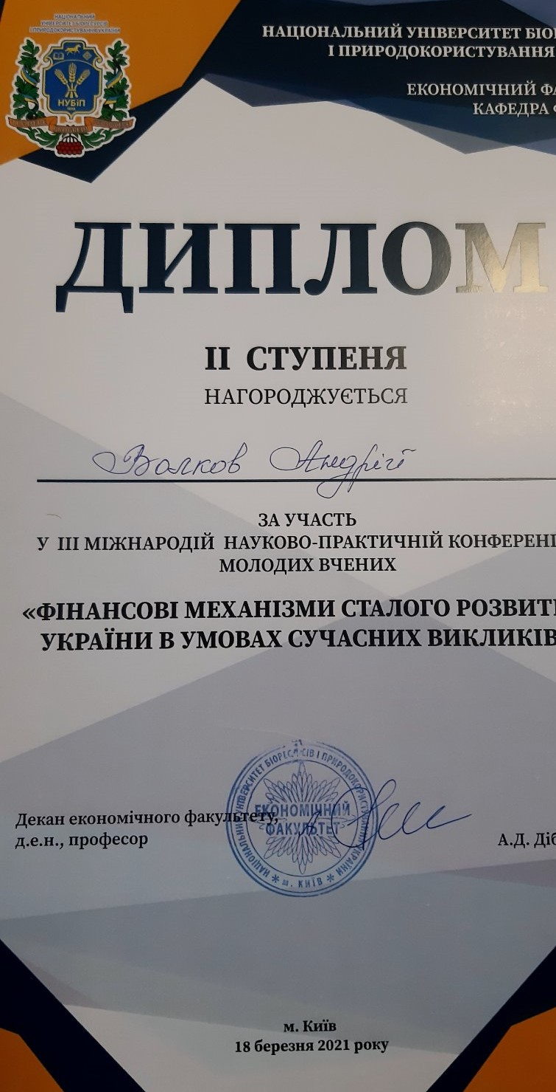
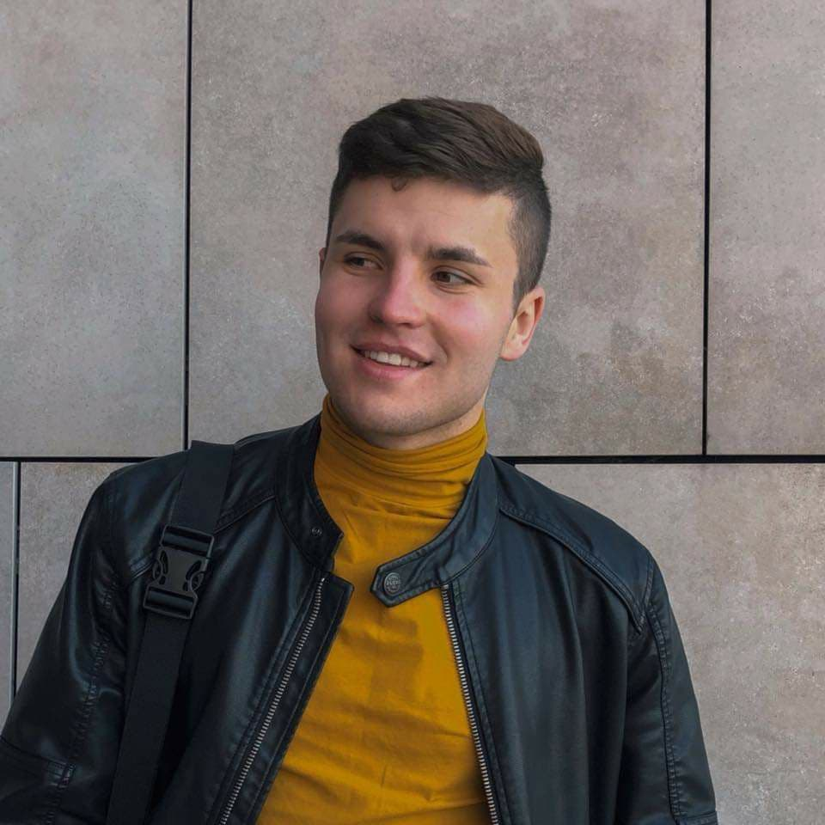
Студент 4 курсу, 4 групи, Волков Андрій зайняв 2 місце разом з науковим керівником Мрачковською Н.К. на III науково – практичній конференції «Фінансові механізми сталого розвитку України в умовах сучасних викликів»», яка відбулася 18 березня 2021 р.

Slide 22
6 міжнародний науково – практичний семінар «Розвиток біоенергетичного потенціалу в сільському господартсві» 18-19.03.2021р
Веремій Яна, Моргун Альона, Мельниченко Тетяна отримали сертифікати учасників

Slide 23
15.04. 2021 - ІІ Всеукраїнська студентська науково-практична інтернет-конференція
"Теорія і практика облікового, аналітичного та правового забезпечення управління підприємствами аграрного сектору в умовах сучасних викликів"

Slide 24
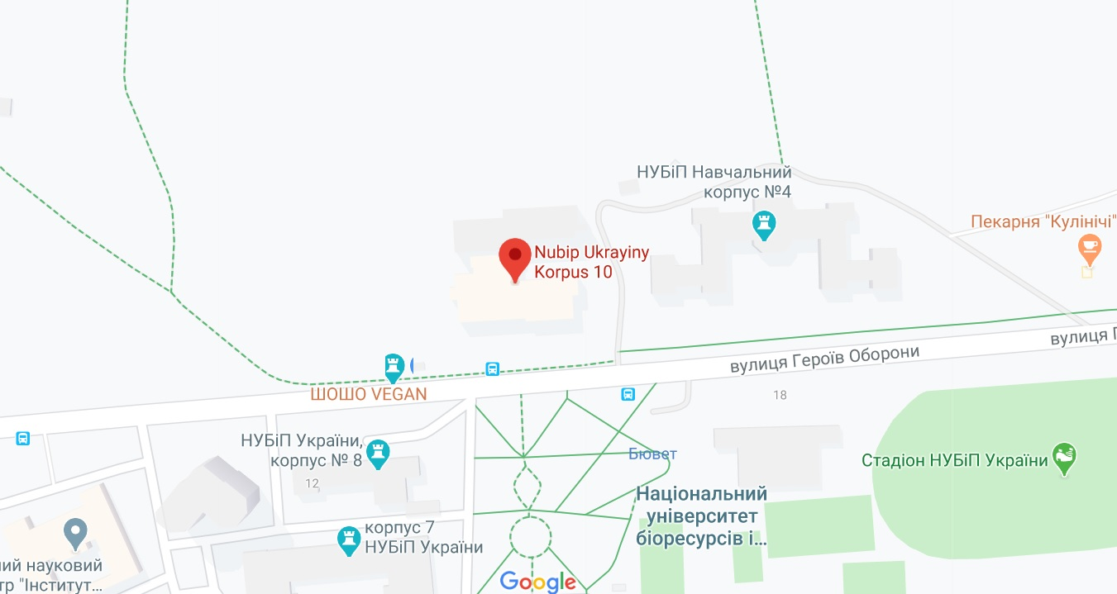
Де нас можна знайти?
м.Київ, корпус № 10. вул. Героїв Оборони, 11
Ну а ще на різних цікавих фестивалях виставках та лекціях!)

Slide 25
ПЛАН НА НАСТУПНИЙ РІК…

Slide 26
На 2021-2022 н.р. для студентського наукового гуртка «ФІНАНСИСТ» заплановано такі заходи:
Участь студентів-гуртківців у Всеукраїнських олімпіадах
Участь студентів-гуртківців у Всеукраїнських та міжнародних науково-практичних конференціях
Зустрічі з науковцями та представниками бізнесу
Організація наукових дискусій та семінарів
Організація круглого столу
Підготовка студентів до участі у конкурсі наукових робіт
Екскурсія в Будинок уряду

Slide 27
Дякуємо за увагу!

